Slide 1
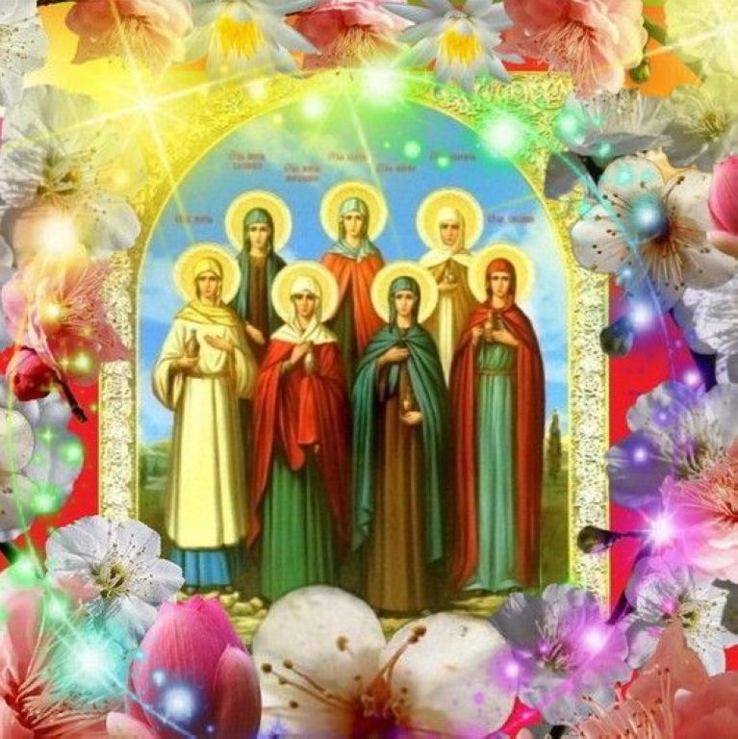
День святых жён мироносиц

Slide 2
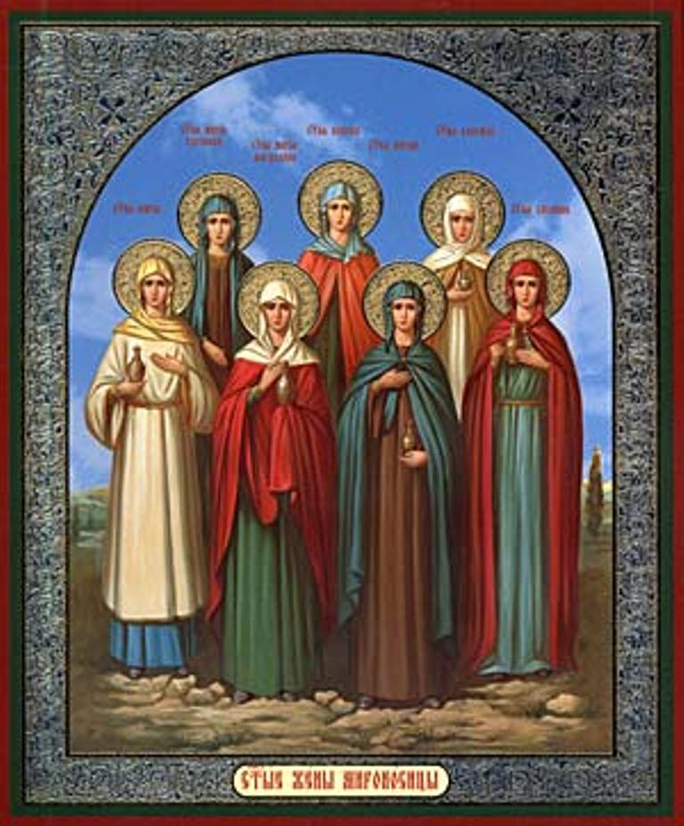
Мироносицы — это женщины, которые из любви к Иисусу Христу принимали Его в своих домах, а позже последовали за Ним к месту распятия на Голгофу. Они были свидетельницами крестных страданий Христа.

Slide 3
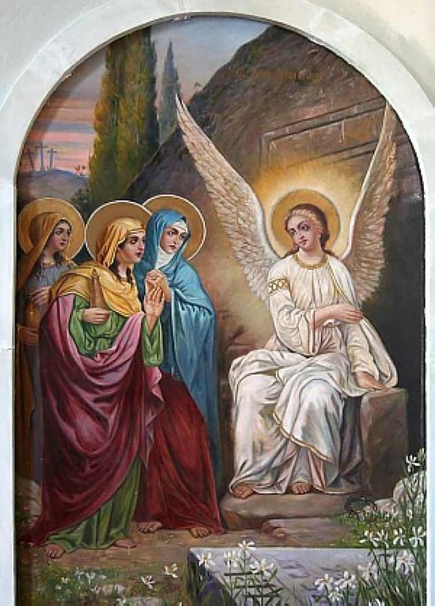
В 3 воскресенье от Пасхи чтит православная церковь жён-мироносиц.
Этот день, а также неделя после него, являются церковным женским праздником, когда родственники, друзья и дети поздравляют своих близких женщин — супруг, матерей, сестёр.

Slide 4
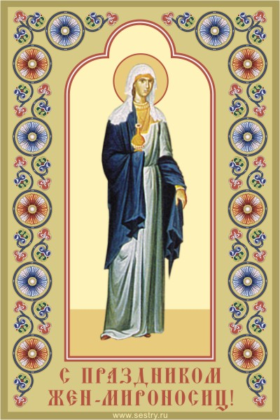
Погребение Иисуса совершалось в спешке, так как заканчивалась пятница, а в субботу народ израилев не совершает никакой работы.

Slide 5
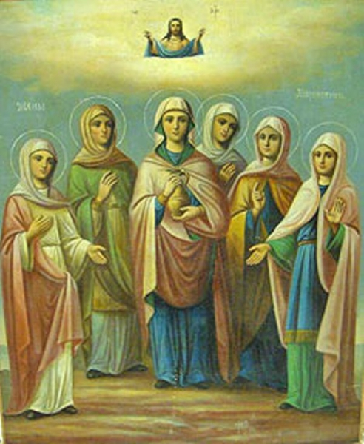
Только на следующий после погребения день вспомнили женщины, что не успели смазать миром тело Христа, чем нарушили традиционный обряд.

Slide 6
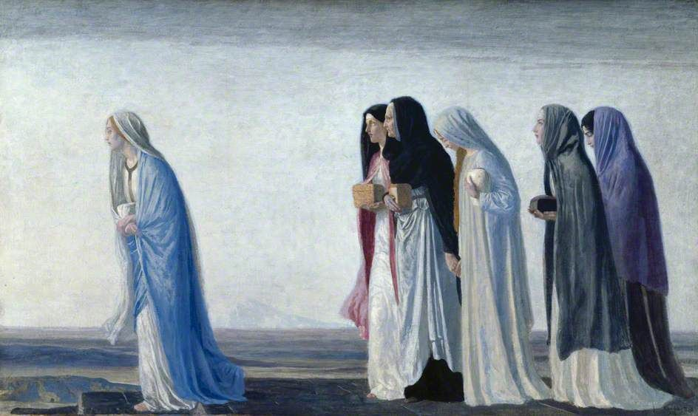
Утром воскресного дня, ещё затемно, 7 женщин поспешили ко гробу Христа, чтобы помазать тело Его миром, как полагалось это по обычаю иудеев.

Slide 7
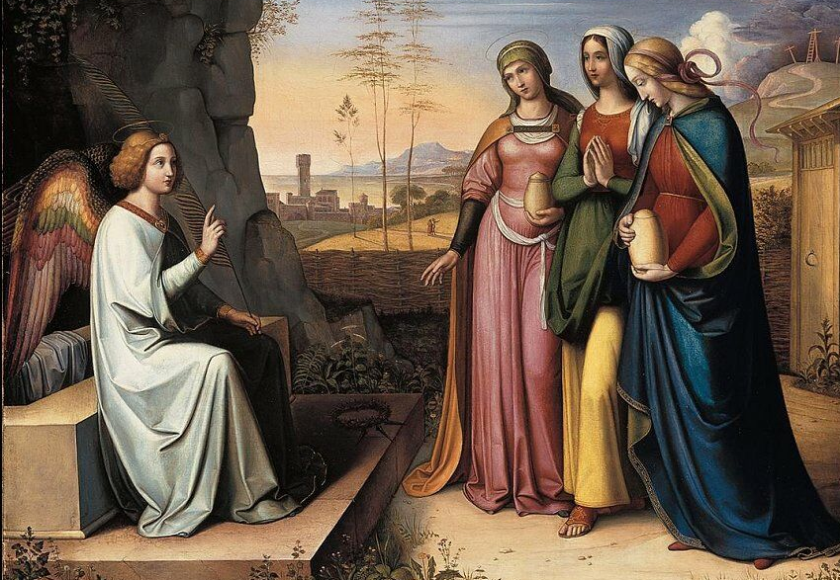
«Кто же поможет нам отодвинуть тяжёлый камень от входа в пещеру?» - говорили они по пути.

Slide 8
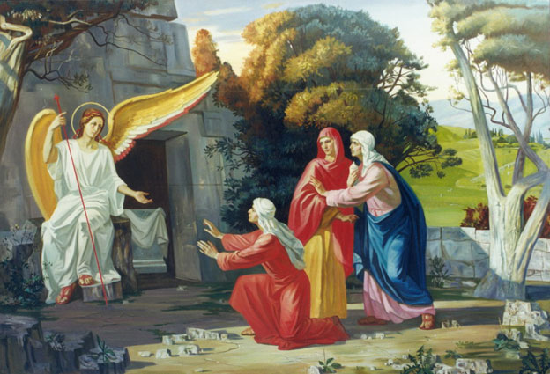
Подойдя к пещере, увидели они ангела, сказавшего: «Вы ищите Христа распятого? Его здесь нет! Что вы ищете живого между мёртвыми?»

Slide 9
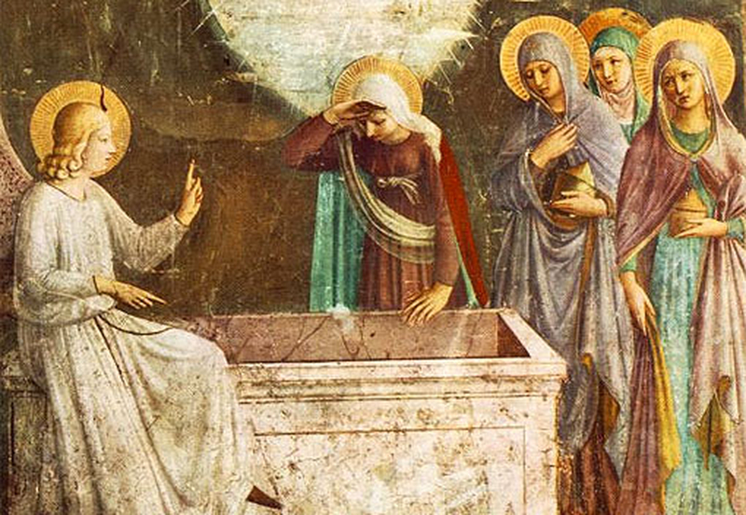
Войдя в пещеру, подошли женщины ко Гробу Господню, но не увидели в нём Иисуса.

Slide 10
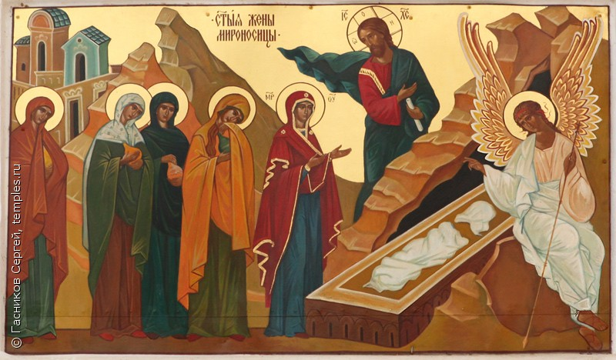
Только платок с головы Спасителя и ткань, в которую было завёрнуто тело Его, лежали во гробе.

Slide 11
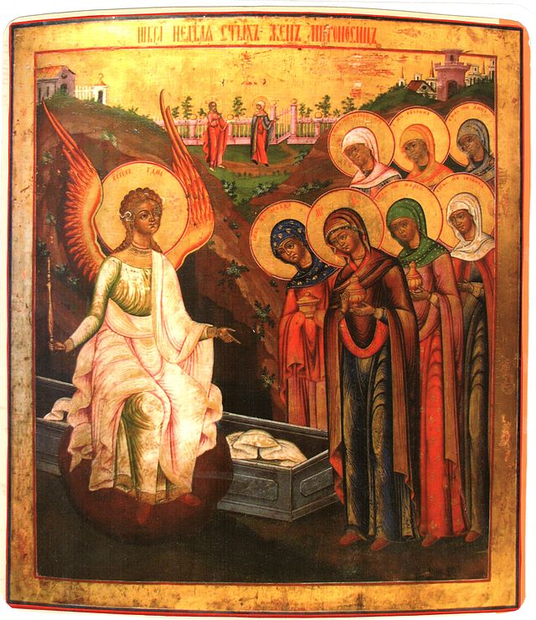
Радостную весть понесли по миру женщины: «Христос Воскрес!»

Slide 12
Каждая женщина Земли является мироносицей по жизни — несет мир миру, своей семье, домашнему очагу, она рождает детей, является опорой мужу.

Slide 13
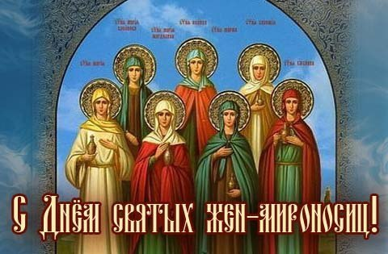
Православие возвеличивает женщину-мать, женщину всех сословий и народностей. День жён-мироносиц — это праздник каждой православной христианки, православный женский день.

